Slide 1
练习答案

Slide 2
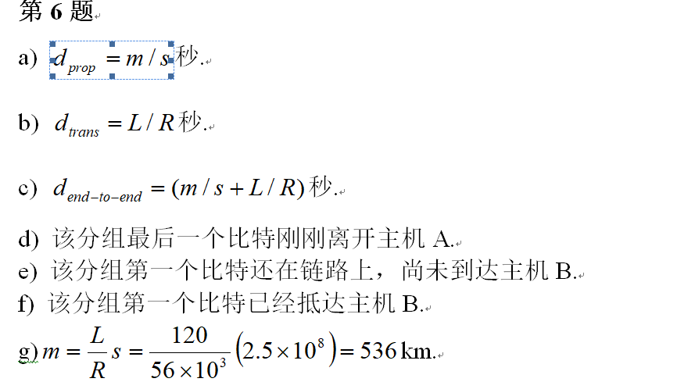
第一章

Slide 3
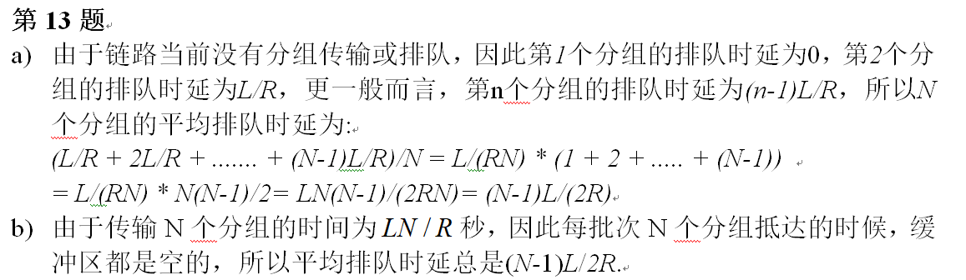
第一章

Slide 4
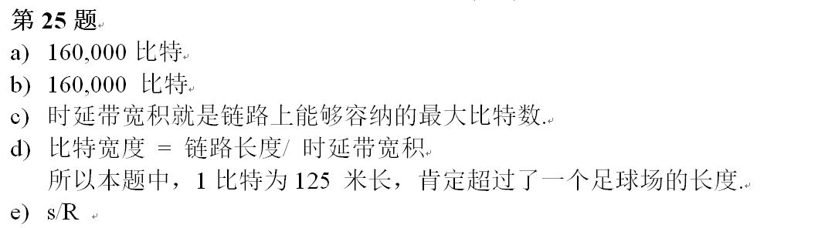
第一章

Slide 5
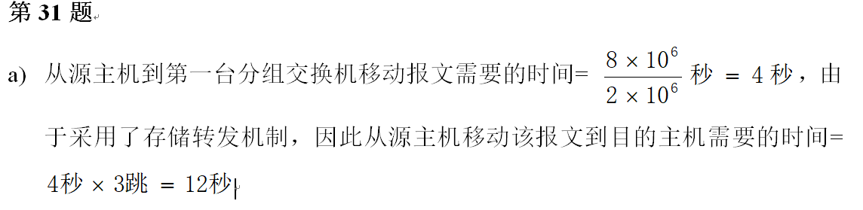
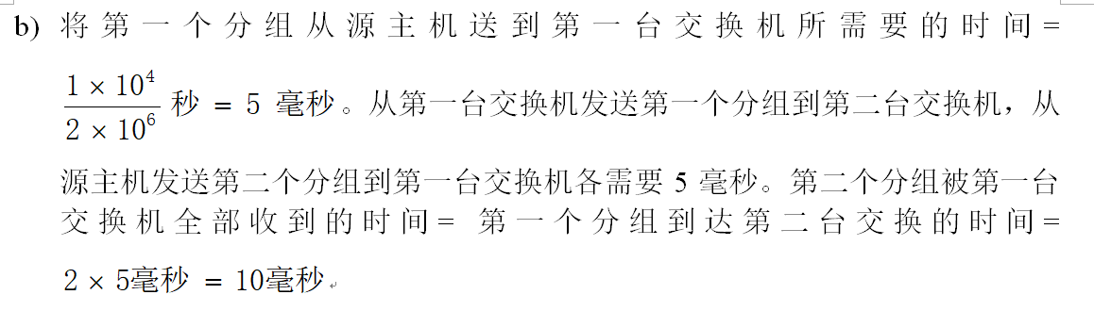
第一章

Slide 6
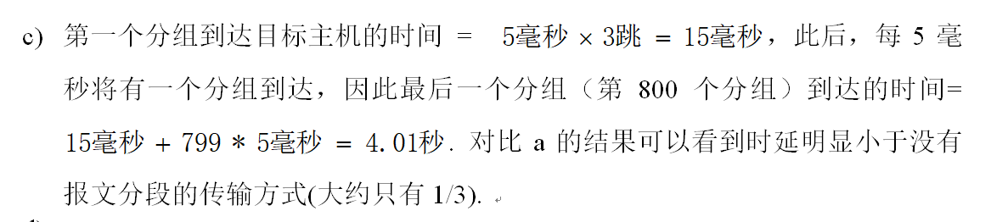
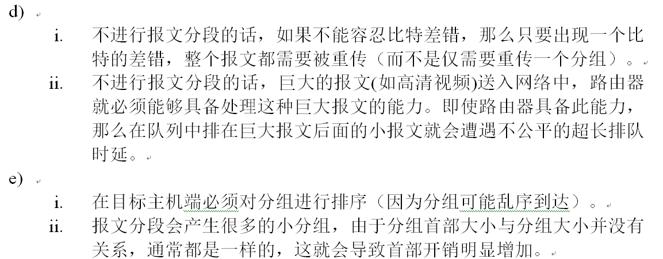
第一章
原因是切片后每个分组在路由器存储转发的时间大大减少，同时可采用流水线方式

Slide 7
第一章
第33题
每个分组的传输时延=
共有F/S个分组，前F-1个分组全部到达目的的时间=
最后一个分组到达目的地时间=
因此总时间=
求使得总时间最小的S：求导数=0，解方程，得到
S =

Slide 8
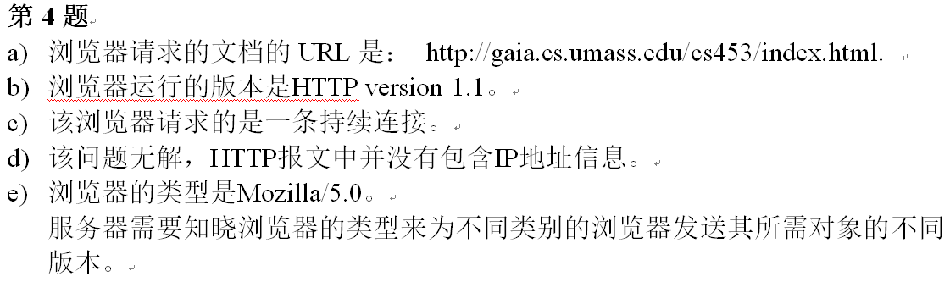
第二章

Slide 9
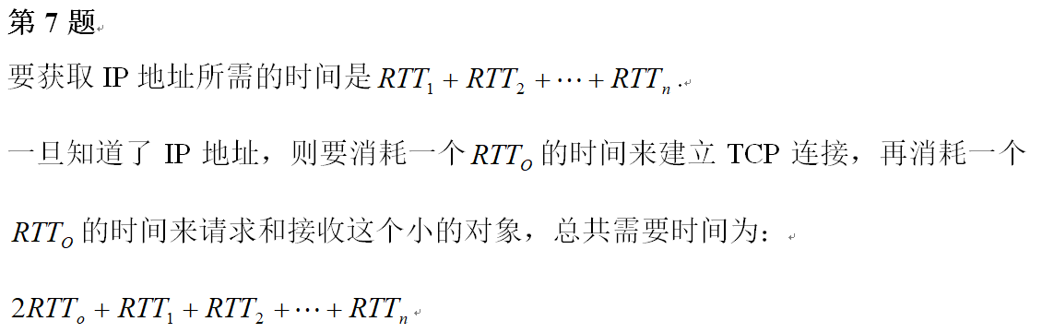
第二章

Slide 10
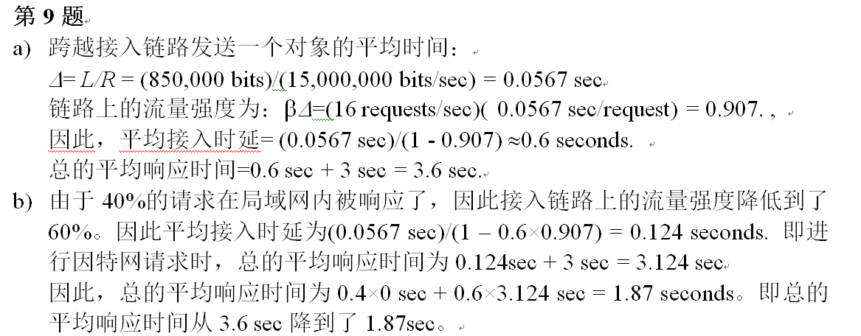
第二章

Slide 11
第二章
b ) C: retr 2
S: blah blah …
S: ………..blah
S: .
C: quit
S: +OK POP3 server signing off
c ) C: list
S: 1 498
S: 2 912
S: .
C: retr 1
S: blah …..
S: ….blah
S: .
C: retr 2
S: blah blah …
S: ………..blah
S: .
C: quit
S: +OK POP3 server signing off
a ) C: dele 1
C: retr 2
S: (blah blah …
S: ………..blah)
S: .
C: dele 2
C: quit
S: +OK POP3 server signing off
17题

Slide 12
第二章
第26题
(a) 有可能，只要有足够的对等方在P2P网络在线足够长的时间，Bob有可能总是被其他peer选择作为unchoked对等方发送数据。（因为根据BitTorrent算法，每过30秒，每个peer会随机地选择另外一个邻居并向其发送块）。
(b) 既然一台机器用可能搭便车，那么多台机器一样可以搭便车。Bob可以把实验室每台机器收到的块合并起来得到完整的文件。

